Slide 1
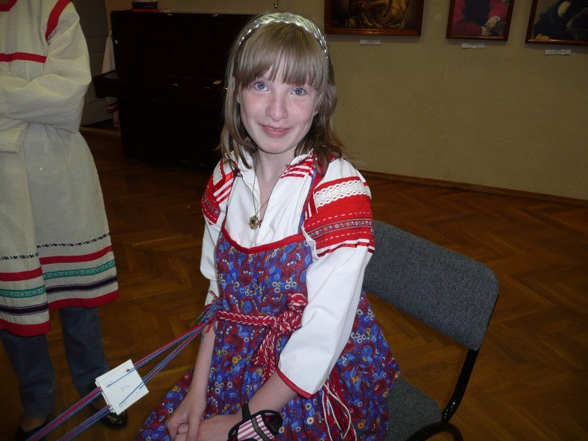
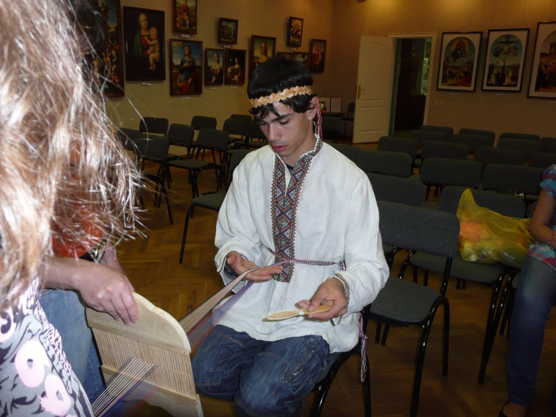
Проект на тему
Народный костюм своими руками

Slide 2
Цель проекта:
Приобщение молодежи, в том числе и детей с ограниченными возможностями здоровья к традициям народно-художественного и декоративно-прикладного творчества

Slide 3
Задачи проекта:
Создание молодежной творческой группы на основе интеграции двух направлений творчества: берестяного и швейного
Вовлечение молодежи в поисковую деятельность через изучение традиций и культуры родного края
Разработка и изготовление моделей народного костюма силами молодежи в т.ч. с ограниченными возможностями

Slide 4
Сроки реализации проекта
С 1 марта 2011 г по настоящее время

Slide 5
Участники проекта
20 волонтеров
5 консультантов

Slide 6
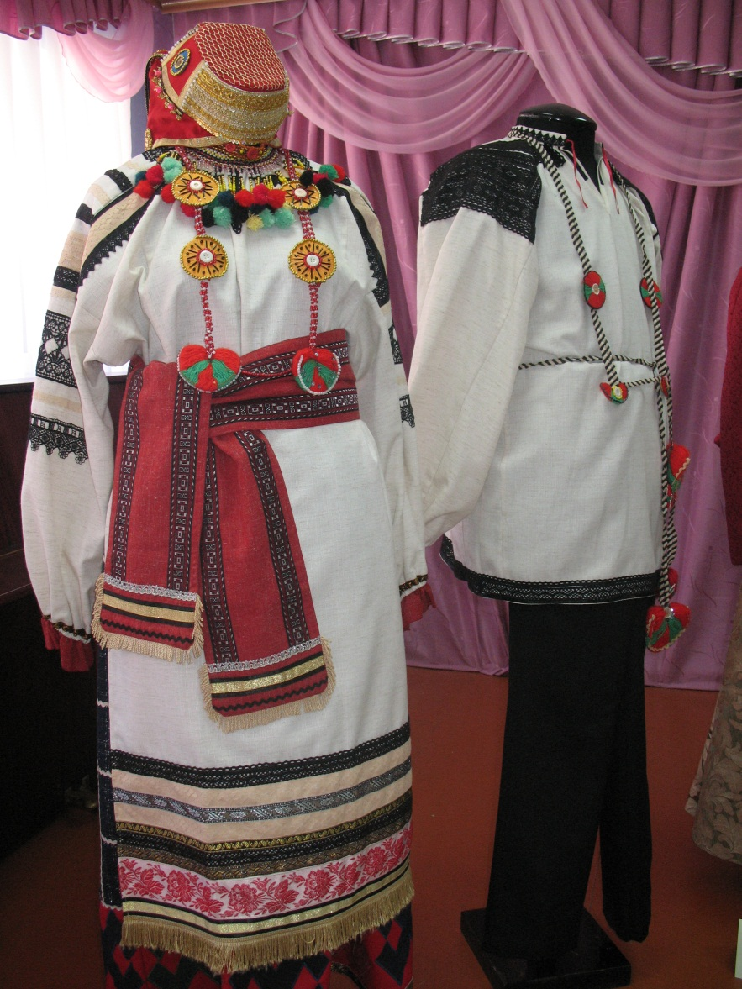
Модель белгородского костюма

Slide 7
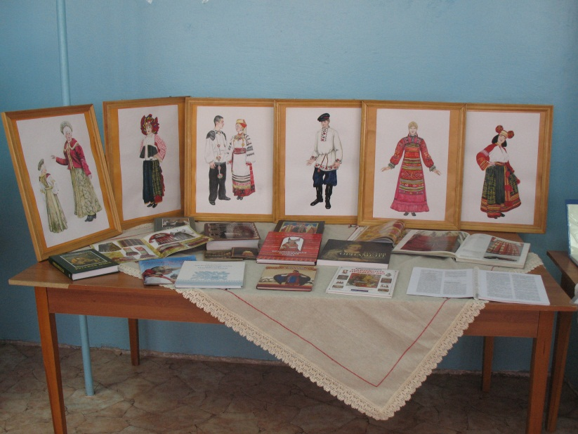
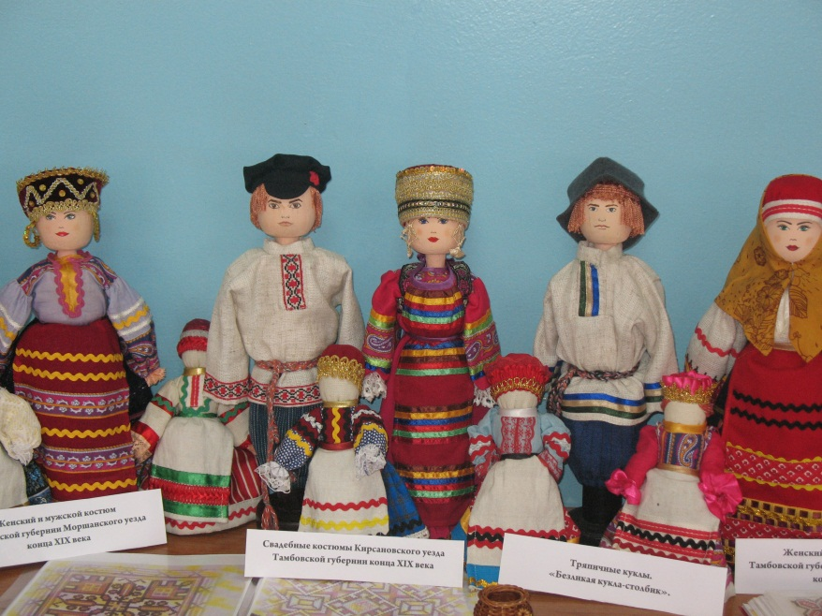
Сбор информации

Slide 8
В результате проекта мы помогли людям с ограниченными возможностями здоровья социализироваться в обществе

Slide 9
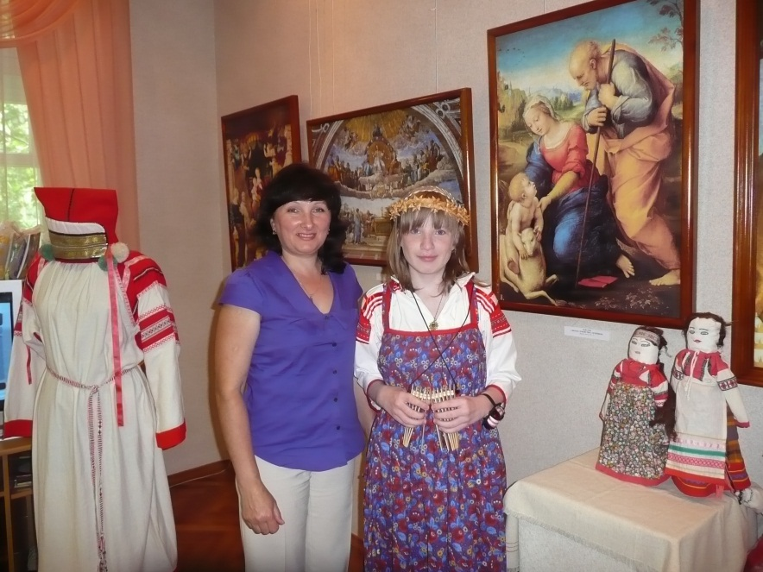
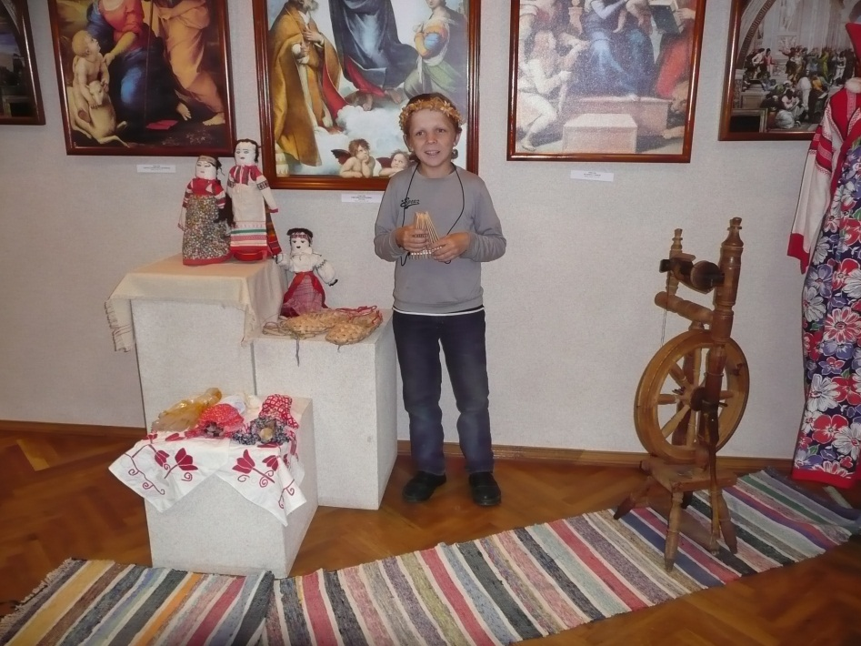
Вовлечение молодежи с ограниченными возможностями здоровья

Slide 10
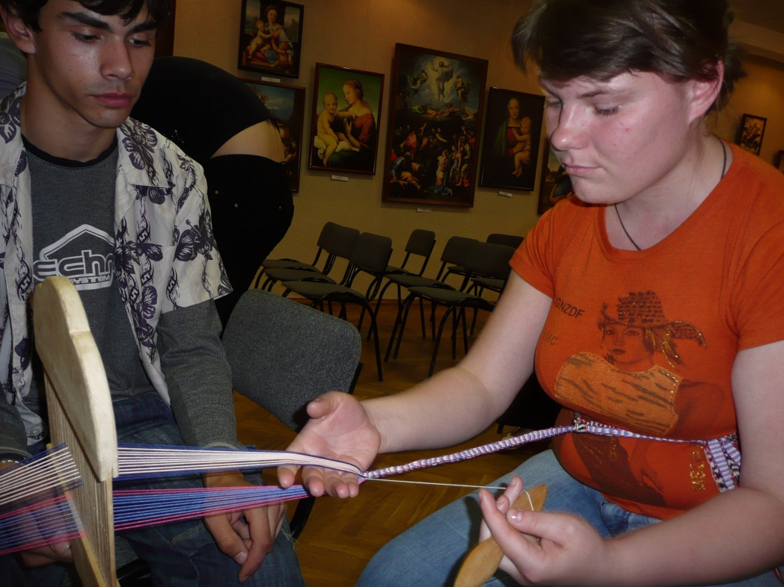
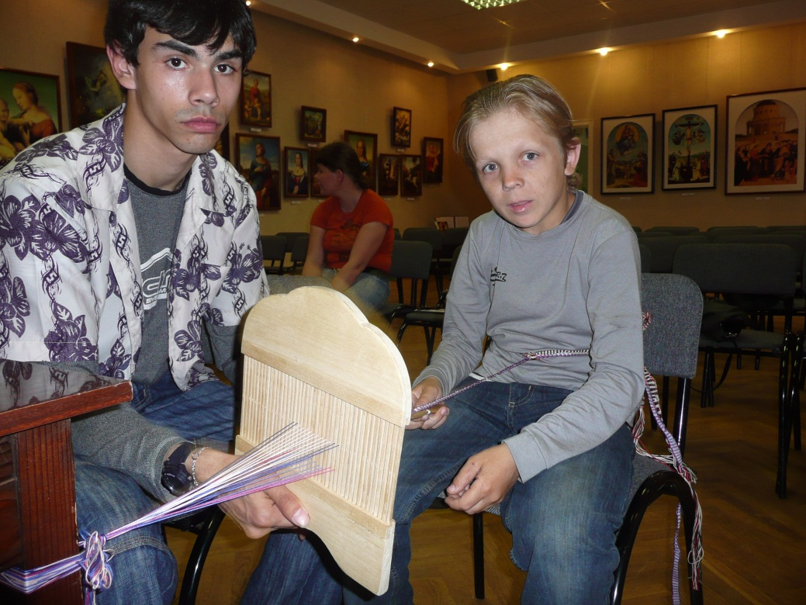
Наши берестянщики

Slide 11
Выводы:
Получение новых знаний
Вовлечение обучающихся в проектную деятельность
Помощь инвалидам социализироваться в обществе
Поиск друзей в лице МИГ и МУК

